Slide 2
বিসমিল্লাহির রাহমানের রাহিম
৯ম—১০ম শ্রেণির সকল ছাত্র / ছাত্রীদেরকে স্বাগতম

Slide 3
শিক্ষক পরিচিতি
খানজাহান আলী ( সুমন )
সহকারী শিক্ষক ( ব্যবসায় শাখা )
কবিরাজপুর শিহাব মাধ্যমিক বিদ্যালয়
রাজৈর, মাদারীপুর ।
মোবাইল নং- ০১৭১৬৮৬৮৩৮০

Slide 4
পাঠ পরিচিতি
শ্রেণিঃ ৯ম/১০ম
বিষয়ঃ ফিন্যান্স ও ব্যাংকিং
অধ্যায়ঃ চতুর্থ
তারিখঃ ১০/০৩/২০২১ ইং

Slide 5
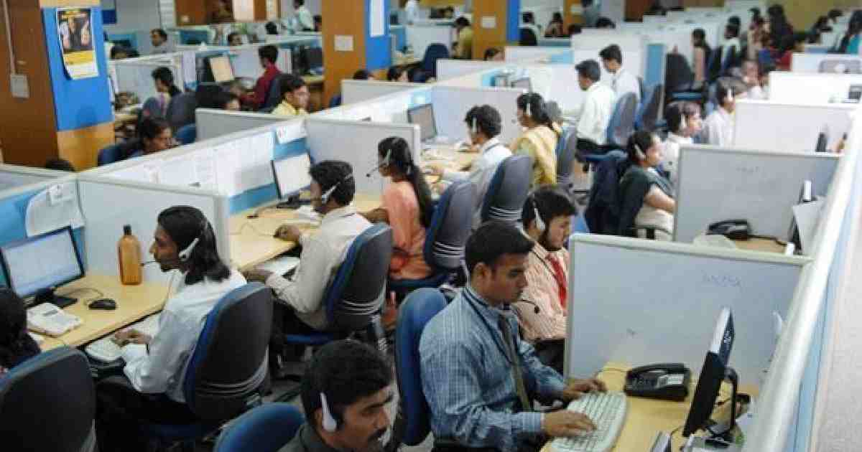
এসো একটি দৃশ্য লক্ষ্য করি---
ঝুঁকি ও অনিশ্চয়তার পরিমাপ

Slide 6
আজকের পাঠঃ
ঝুঁকি ও অনিশ্চয়তার পরিমাপ

Slide 7
শিখনফল
এই পাঠ শেষে শিক্ষার্থীরা-----
১। ঝুঁকি ও অনিশ্চয়তার পরিমাপ কি তা ব্যাখ্যা করতে পারবে ।
২। আদর্শ বিচ্যুতি কি তা ব্যাখ্যা করতে পারবে ।
৩। আদর্শ বিচ্যুতির সূত্র প্রয়োগ করে গাণিতিক সমস্যার সমাধান করতে পারবে ।

Slide 8
ঝুঁকি ও অনিশ্চয়তার পরিমাপ ব্যাখ্যা
ব্যবসায় প্রতিষ্ঠান সফলভাবে পরিচালনার জন্য ঝুঁকি পরিমাপ করা অত্যাবশ্যকীয় । প্রত্যাশিত আয় থেকে প্রকৃত আয়ের বিচ্যুতি থেকেই ঝুঁকির সৃষ্টি হয় । প্রত্যাশিত আয় থেকে প্রকৃত আয়ের বিচ্যুতি যত বেশি হয়, ঝুঁকি তত বাড়ে, আয়ের বিচ্যুতি যত কম ঝুঁকি তত কমে । এ কারণে প্রত্যাশিত আয় এবং প্রকৃত আয়ের বিচ্যুতি বা প্রত্যাশিত ফলাফল এবং প্রকৃত ফলাফলের বিচ্যুতি থেকে ঝুঁকি পরিমাপ করা হয় ।

Slide 9
১। আদর্শ বিচ্যুতি বলতে কি বোঝ ? ব্যাখ্যা কর ।
উত্তরঃ- যে পরিসংখ্যানিক পদ্ধতি ব্যবহার করে অতীতের অর্জিত আয়ের বিচ্যুতি থেকে ঝুঁকি পরিমাপ করা হয়, তাকে আদর্শ বিচ্যুতি বলে ।
আদর্শ বিচ্যুতি ব্যবহার করে অতীতে অর্জিত আয়ের বিচ্যুতি থেকে যেমন ঝুঁকি পরিমাপ করা হয়, তেমনি ভবিষ্যতে প্রত্যাশিত আয়ের ঝুঁকি ও পরিমাপ করা হয় । এটি একটি পরিসংখ্যানিক পদ্ধতি ।

Slide 10
একক কাজ
১। আদর্শ বিচ্যুতি বলতে কি বোঝ ?
২। আদর্শ বিচ্যুতি কোন ধরনের পদ্ধতি ?

Slide 11
আদর্শ বিচ্যুতির সূত্র
আদর্শ বিচ্যুতি $= \sqrt{\frac{Σ( আয় হার −গড় হার )^{২}}{\begin{aligned}n−১ \\ \end{aligned}}}$
এখানে,
$$Σ( আয় হার −গড় হার )^{২ } =অতীতে অর্জিত আয় হার থেকে গড় আয় হারের পার্থক্যের বর্গের সমষ্টি$$
n $=বছরের সংখ্যা$

Slide 12
১। একটি প্রকল্পের ২০১০ সাল থেকে ২০১৪ সাল পর্যন্ত এই পাঁচ বছরের আয় দেয়া আছে । আমরা এর আয় ও ঝুঁকি গণনা করবঃ
বছর/ সাল | আয় ( % ) | গড় থেকে ব্যবধান (আয় $−গড় )$ | ব্যবধানের বর্গ
২০১০ | ২০ | ( ২০$−১৩ ) =৭$ | ( ৭ $×৭ ) =৪৯$
২০১১ | ৫ | ( ৫ $−১৩ ) = −৮$ | ( $−৮ ×\left( −৮ \right) =৬৪$
২০১২ | $$− ৫$$ | ($−৫ −১৩ ) = −১৮$ | ( $−১৮ ×\left( −১৮ \right) =৩২৪$
২০১৩ | ১৫ | ( ১৫ $−১৩ ) =২$ | ( ২ $×২ ) =৪$
২০১৪ | ৩০ | ( ৩০ $−১৩ ) =১৭$ | ( ১৭ $×১৭ ) =২৮৯$
যোগফল | ৬৫% | ব্যবধানের বর্গের যোগফল | ৭৩০

Slide 13
খচড়া কাজঃ
১। গড় আয় $= \frac{৬৫}{৫ }$
$=১৩\%$
২। ব্যবধানের বর্গের গড় $=( \frac{৭৩০}{n −১}$ )
$= \frac{৭৩০}{\begin{aligned}৫−১ \\ \end{aligned}}$
$= \frac{৭৩০}{৪ }$
$=১৮২.৫০$

Slide 14
$$∴ আদর্শ বিচ্যুতি , =\sqrt{১৮২.৫০}$$
$=১৩.৫০\%$
উত্তরঃ উক্ত প্রকল্পের আদর্শ বিচ্যুতির পরিমান হলো ১৩.৫০%

Slide 15
দলীয় কাজ
সমস্যাঃ একজন বিনিয়োগকারীর গত পাঁচ বছরে বিনিয়োগ থেকে প্রাপ্ত আয়ের হার যথাক্রমে ১০%, ২০%, $−৫\%, ১৫\%, ৩৫\% । আদর্শ বিচ্যুতি নির্ণয় কর ।$

Slide 16
মূল্যায়ন
১। গড় থেকে ব্যবধান কিভাবে বের করা হয় ?
২। আদর্শ বিচ্যুতির ছোট মান কি নির্দেশ করে ?
৩। আদর্শ বিচ্যুতির বড় মান কি নির্দেশ করে ?
৪। আদর্শ বিচ্যুতির সূত্রটি বল ।
৫। Standard Deviation বলতে কি বোঝ ?

Slide 17
বাড়ির কাজ
আদর্শ বিচ্যুতির সূত্রটি প্রয়োগ করে নিচের সমস্যাটি সমাধান করে আনবে ।
১। সমস্যাঃ একজন বিনিয়োগকারীর গত ছয় বছরে বিনিয়োগ থেকে প্রাপ্ত আয়ের হার যথাক্রমে ১৫%, ১০%, ১২%, ২০%,২৫%, ও ৩০% । আদর্শ বিচ্যুতি নির্ণয় কর ।

Slide 18
সকলকে ধন্যবাদ

